Slide 1

SEMINAR
PROYEK AKHIR
“PENERAPAN HTTP/2 SSE DAN WEBSOCKET PADA RUMAH PINTAR”
Presented by :
Muhammad Rusminto Hadiyono (15/386767/SV/10153)
Notes:
Assalamu’alaikum wr wb. Salam sejahtera bagi kita semua.
Pada kesempatan kali ini saya akan menyampaikan isi dari proposal proyek akhir saya yang berjudul “ANALISIS THROUGHPUT DAN LATENCY PADA PENERAPAN HTTP/2 SSE DAN WEBSOCKET PADA RUMAH PINTAR”. Sebelum kita masuk ke topik, saya ingin mengucapkan terimakasih kepada bapak rofiq, bapak hidayat beserta teman-teman yang telah meluangkan waktunya untuk datang ke seminar saya. Baik, langsung saja

Slide 2

“Pengembangan Aplikasi Otomatisasi Administrasi Jaringan Berbasis Website Menggunakan Bahasa Pemrograman Python”
Universitas Gadjah Mada
Latar Belakang
Tinjauan Pustaka
Tujuan Proyek Akhir
Metodologi
Pembahasan
Kesimpulan dan Saran
Notes:
Urutan dari pembahasan saya pada presentasi ini dimulai dari latar belakang, kemudian rumusan masalah, tujuan proyek akhir, tinjauan pustaka, hipotesis dan terakhir metodologi

Slide 3
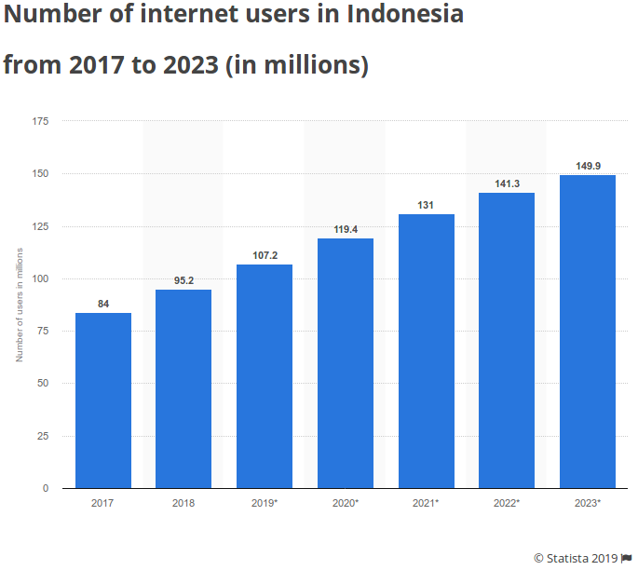
“Penerapan HTTP/2 SSE dan Websocket pada Rumah Pintar”
Universitas Gadjah Mada
Latar Belakang
Tinjauan Pustaka
Tujuan Proyek Akhir
Metodologi
Pembahasan
Kesimpulan dan Saran
Jumlah pengguna internet di Indonesia dari 2017 sampai 2023 akan terus mengalami peningkatan
Notes:
Menurut Statista yang menyediakan data statistik dari beragam sumber, jumlah pengguna internet di Indonesia akan terus mengalami peningkatan. Hal ini menandakan bahwa internet semakin mudah diakses oleh berbagai kalangan.

Slide 4
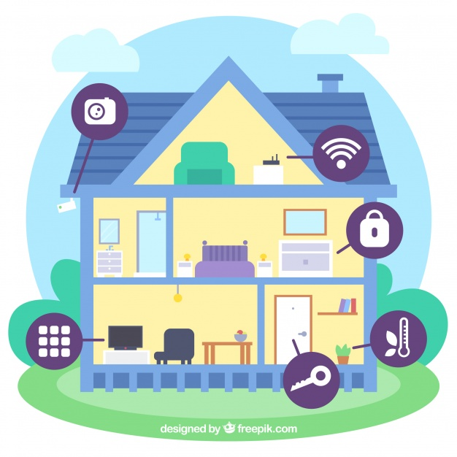
“Penerapan HTTP/2 SSE dan Websocket pada Rumah Pintar”
Universitas Gadjah Mada
Latar Belakang
Tinjauan Pustaka
Tujuan Proyek Akhir
Metodologi
Pembahasan
Kesimpulan dan Saran
Salah satu penerapan dari Internet of Things adalah rumah pintar. Bagian terpenting dari rumah pintar adalah jaringan, yang mana menghubungkan informasi yang dihasilkan dari dalam rumah dengan penghuni rumah tersebut
Notes:
Pada dua berita tersebut yaitu liputan6.com serta media Indonesia menyebutkan bahwa Iot menjadi salah satu target serangan oleh hacker. Mengingat pertumbuhan iot yang sangat cepat dan pesat akan berbanding lurus terhadap berabagai masalah keamanannya. Pada penelitian ini akan mencoba menyerang sistem iot yang telah dibuat sebelumnya untuk mengetahui sebagaimana besar pengaruh serangan denial of service berbasis syn flooding terhadap sistem yang telah dibuat tersebut.

Slide 5
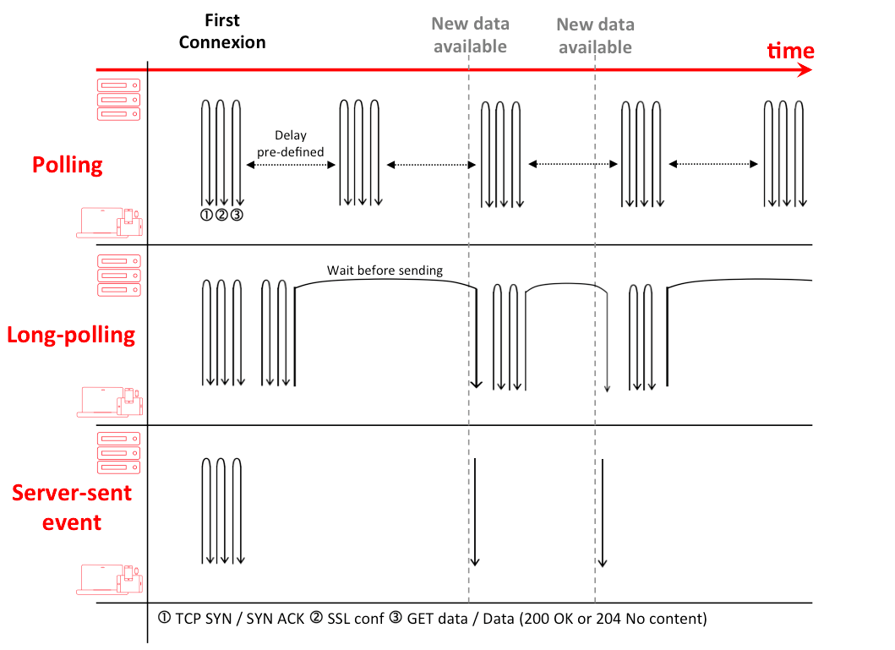
“Penerapan HTTP/2 SSE dan Websocket pada Rumah Pintar”
Universitas Gadjah Mada
Latar Belakang
Tinjauan Pustaka
Tujuan Proyek Akhir
Metodologi
Pembahasan
Kesimpulan dan Saran
Teknologi Polling, Long Polling, Websocket dan Server Sent Events memungkinkan pengguna untuk menerima data dari server ataupun sumber lainnya secara berangsur-angsur.
Notes:
Saat ini berbagai alat home security yang beredar di pasaran, seperti pada gambar berikut ini. Relatif mahal dan juga alatnya tidak begitu praktis serta tidak fleksibel. Dengan alat yang mahal ini, tidak bisa di aplikasikan di seluruh lapisan masyarakat. Berdasarkan data bps pada slide sebselumnya, diketahui bahwa pencurian di desa menjadi salah satu yang terbanyak kasus yang terjadi. Akhir akhir ini Iot memiliki perkembangann yang bagus sehingga memberikan potensi untuk masa depan. Perangkat IoT yang memiliki tujuan mempermudah manusia dalam berbagai macam aktifitas setiap hari salah satunya adalah bidang keamanan terutama keamanan rumah.

Slide 6
“Penerapan HTTP/2 SSE dan Websocket pada Rumah Pintar”
Universitas Gadjah Mada
Latar Belakang
Tinjauan Pustaka
Tujuan Proyek Akhir
Metodologi
Pembahasan
Kesimpulan dan Saran
Binary Protocol dan Plain Text Protocol
Binary Protocol adalah protokol yang ditujukan untuk dibaca oleh mesin dibandingkan manusia, contohnya Websocket dan HTTP/2
Plain Text Protocol adalah protokol yang ditujukan untuk dibaca oleh mesin dibandingkan manusia, contohnya SMTP dan HTTP/1.1
Sumber : Rhee dan Hyun Yi, Information Security Applications: 15th International Workshop, WISA 2014
Notes:
Penerapan smart agriculture dengan menggunakan teknologi LoraWAN yang dapat berkomunikasi sejauh 15 km diterapkan pada penelitian berjudul “Implementasi dan Analisis Performa Protokol Message Queuing Telemetry Transport (MQTT) dengan pengaruh syn flooding attack pada teknologi LoraWAN untuk Smart Agriculture”. Pada penelitian ini meingimplementasikan protokol MQTT yang terdapat broker sebagai pusat komunikasi antara publisher dan subscriber. Hasil yang didapatkan adalah mengetahui performa protokol MQTT pada LoraWAN menurun atau stabil saat dilakukan serangan syn flooding attack dengan parameter packet delivery ratio (pdr), delay, throughput dan packet loss (Fachrizi, 2018)

Slide 7
“Penerapan HTTP/2 SSE dan Websocket pada Rumah Pintar”
Universitas Gadjah Mada
Latar Belakang
Tinjauan Pustaka
Tujuan Proyek Akhir
Metodologi
Pembahasan
Kesimpulan dan Saran
HTTP/2
HTTP/2 merupakan hasil pengembangan dari SPDY (generasi setelah HTTP/1.1). Kelebihan dari penggunaan HTTP/2 dibandingkan HTTP/1.1 ialah :
Mampu menangani Head of Line Blocking sehingga memungkinkan multiplexing (beberapa request dan response dalam satu waktu)
Tidak membutuhkan koneksi tambahan untuk memungkinkan komunikasi paralel (dalam satu jalur TCP)
Mampu melakukan header compression dengan HPACK
Sumber : Peon dan Ruellan, HPACK: Header Compression for HTTP/2, https://www.rfc-editor.org/info/rfc7541
Notes:
Penerapan smart agriculture dengan menggunakan teknologi LoraWAN yang dapat berkomunikasi sejauh 15 km diterapkan pada penelitian berjudul “Implementasi dan Analisis Performa Protokol Message Queuing Telemetry Transport (MQTT) dengan pengaruh syn flooding attack pada teknologi LoraWAN untuk Smart Agriculture”. Pada penelitian ini meingimplementasikan protokol MQTT yang terdapat broker sebagai pusat komunikasi antara publisher dan subscriber. Hasil yang didapatkan adalah mengetahui performa protokol MQTT pada LoraWAN menurun atau stabil saat dilakukan serangan syn flooding attack dengan parameter packet delivery ratio (pdr), delay, throughput dan packet loss (Fachrizi, 2018)

Slide 8
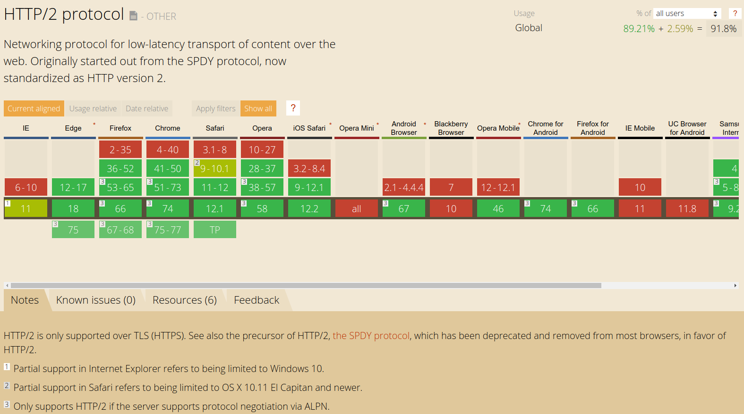
“Penerapan HTTP/2 SSE dan Websocket pada Rumah Pintar”
Universitas Gadjah Mada
Latar Belakang
Tinjauan Pustaka
Tujuan Proyek Akhir
Metodologi
Pembahasan
Kesimpulan dan Saran
sumber: https://caniuse.com
Notes:
Penerapan smart agriculture dengan menggunakan teknologi LoraWAN yang dapat berkomunikasi sejauh 15 km diterapkan pada penelitian berjudul “Implementasi dan Analisis Performa Protokol Message Queuing Telemetry Transport (MQTT) dengan pengaruh syn flooding attack pada teknologi LoraWAN untuk Smart Agriculture”. Pada penelitian ini meingimplementasikan protokol MQTT yang terdapat broker sebagai pusat komunikasi antara publisher dan subscriber. Hasil yang didapatkan adalah mengetahui performa protokol MQTT pada LoraWAN menurun atau stabil saat dilakukan serangan syn flooding attack dengan parameter packet delivery ratio (pdr), delay, throughput dan packet loss (Fachrizi, 2018)

Slide 9
“Penerapan HTTP/2 SSE dan Websocket pada Rumah Pintar”
Universitas Gadjah Mada
Latar Belakang
Tinjauan Pustaka
Tujuan Proyek Akhir
Metodologi
Pembahasan
Kesimpulan dan Saran
Server-Sent Events
Server-Sent Events merupakan proses pengiriman data (events) melalui protokol HTTP dengan menggunakan header “Content-Type: text/event-stream” sehingga memungkinkan komunikasi satu arah dari server menuju client secara terus-menerus.
Dalam penerapannya di HTTP/1.1, Chrome serta Mozilla hanya mampu memiliki 6 koneksi (stream) dalam satu browser.
Sumber : Julia Elman dan Mark Lavin . Lightweight Django: Using REST, WebSockets, and Backbone
Notes:
Penerapan smart agriculture dengan menggunakan teknologi LoraWAN yang dapat berkomunikasi sejauh 15 km diterapkan pada penelitian berjudul “Implementasi dan Analisis Performa Protokol Message Queuing Telemetry Transport (MQTT) dengan pengaruh syn flooding attack pada teknologi LoraWAN untuk Smart Agriculture”. Pada penelitian ini meingimplementasikan protokol MQTT yang terdapat broker sebagai pusat komunikasi antara publisher dan subscriber. Hasil yang didapatkan adalah mengetahui performa protokol MQTT pada LoraWAN menurun atau stabil saat dilakukan serangan syn flooding attack dengan parameter packet delivery ratio (pdr), delay, throughput dan packet loss (Fachrizi, 2018)

Slide 10
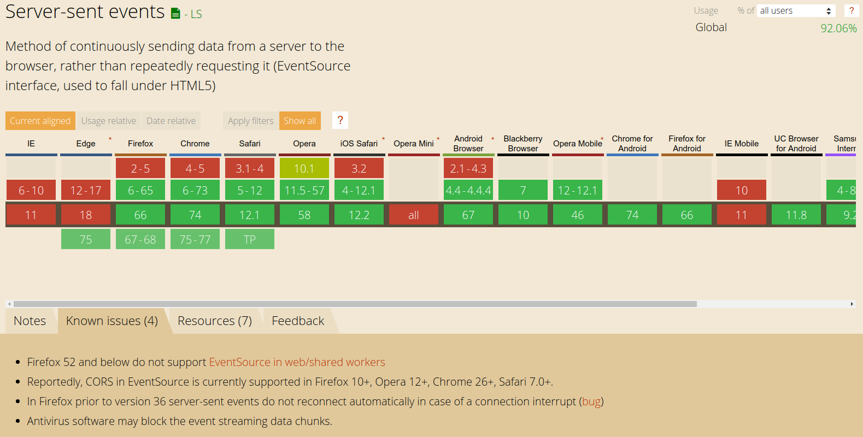
“Penerapan HTTP/2 SSE dan Websocket pada Rumah Pintar”
Universitas Gadjah Mada
Latar Belakang
Tinjauan Pustaka
Tujuan Proyek Akhir
Metodologi
Pembahasan
Kesimpulan dan Saran
sumber: https://caniuse.com
Notes:
Penerapan smart agriculture dengan menggunakan teknologi LoraWAN yang dapat berkomunikasi sejauh 15 km diterapkan pada penelitian berjudul “Implementasi dan Analisis Performa Protokol Message Queuing Telemetry Transport (MQTT) dengan pengaruh syn flooding attack pada teknologi LoraWAN untuk Smart Agriculture”. Pada penelitian ini meingimplementasikan protokol MQTT yang terdapat broker sebagai pusat komunikasi antara publisher dan subscriber. Hasil yang didapatkan adalah mengetahui performa protokol MQTT pada LoraWAN menurun atau stabil saat dilakukan serangan syn flooding attack dengan parameter packet delivery ratio (pdr), delay, throughput dan packet loss (Fachrizi, 2018)

Slide 11
“Penerapan HTTP/2 SSE dan Websocket pada Rumah Pintar”
Universitas Gadjah Mada
Latar Belakang
Tinjauan Pustaka
Tujuan Proyek Akhir
Metodologi
Pembahasan
Kesimpulan dan Saran
WebSocket
WebSocket adalah protokol yang menyediakan komunikasi full-duplex melalui satu jalur TCP dalam satu socket.
Untuk menggunakan WebSocket, haruslah terlebih dahulu dilakukan upgrade HTTP.
Berbeda dengan Server Sent Events, setelah server mati lalu hidup lagi, client tidak mampu melakukan reconnection kecuali dengan library tambahan.
Sumber : https://developer.mozilla.org/en-US/docs/Web/HTTP/Protocol _upgrade_mechanism
Notes:
Penerapan smart agriculture dengan menggunakan teknologi LoraWAN yang dapat berkomunikasi sejauh 15 km diterapkan pada penelitian berjudul “Implementasi dan Analisis Performa Protokol Message Queuing Telemetry Transport (MQTT) dengan pengaruh syn flooding attack pada teknologi LoraWAN untuk Smart Agriculture”. Pada penelitian ini meingimplementasikan protokol MQTT yang terdapat broker sebagai pusat komunikasi antara publisher dan subscriber. Hasil yang didapatkan adalah mengetahui performa protokol MQTT pada LoraWAN menurun atau stabil saat dilakukan serangan syn flooding attack dengan parameter packet delivery ratio (pdr), delay, throughput dan packet loss (Fachrizi, 2018)

Slide 12
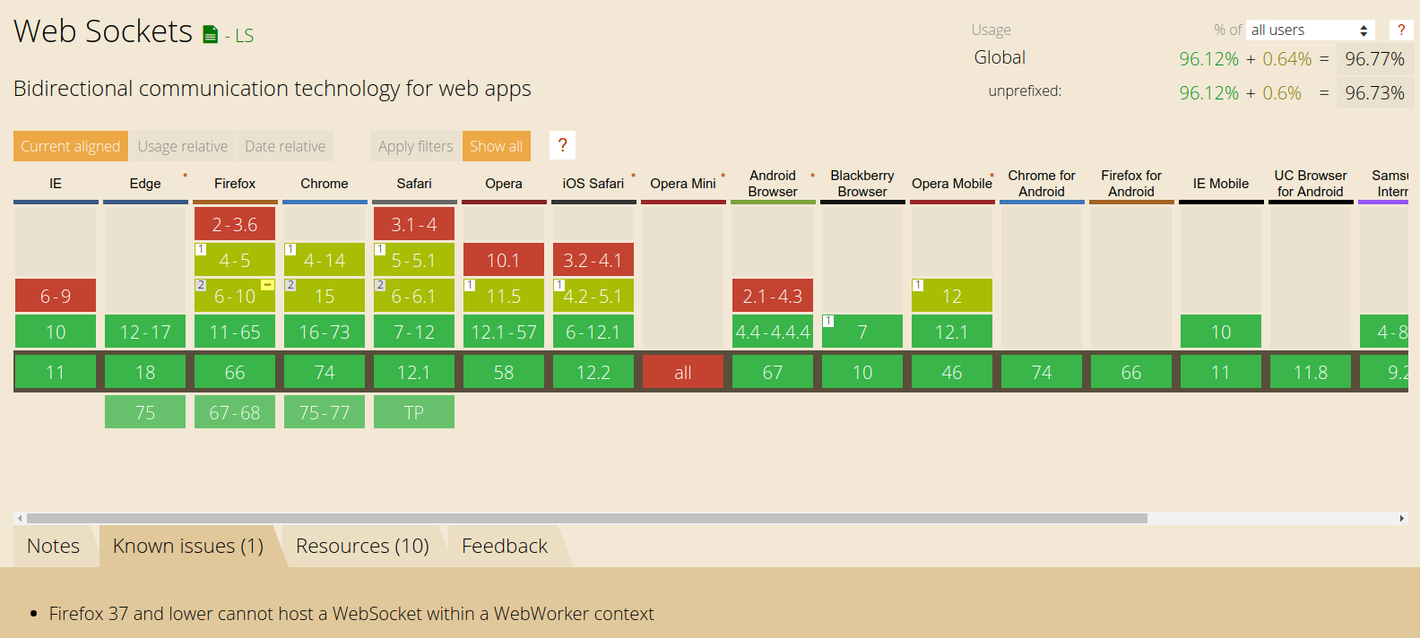
“Penerapan HTTP/2 SSE dan Websocket pada Rumah Pintar”
Universitas Gadjah Mada
Latar Belakang
Tinjauan Pustaka
Tujuan Proyek Akhir
Metodologi
Pembahasan
Kesimpulan dan Saran
sumber: https://caniuse.com
Notes:
Penerapan smart agriculture dengan menggunakan teknologi LoraWAN yang dapat berkomunikasi sejauh 15 km diterapkan pada penelitian berjudul “Implementasi dan Analisis Performa Protokol Message Queuing Telemetry Transport (MQTT) dengan pengaruh syn flooding attack pada teknologi LoraWAN untuk Smart Agriculture”. Pada penelitian ini meingimplementasikan protokol MQTT yang terdapat broker sebagai pusat komunikasi antara publisher dan subscriber. Hasil yang didapatkan adalah mengetahui performa protokol MQTT pada LoraWAN menurun atau stabil saat dilakukan serangan syn flooding attack dengan parameter packet delivery ratio (pdr), delay, throughput dan packet loss (Fachrizi, 2018)

Slide 13
“Penerapan HTTP/2 SSE dan Websocket pada Rumah Pintar”
Universitas Gadjah Mada
Latar Belakang
Tinjauan Pustaka
Tujuan Proyek Akhir
Metodologi
Pembahasan
Kesimpulan dan Saran
Sistem Kendali Berbasis Mikrokontroler Menggunakan Protokol MQTT Pada Smarthome
(Hudan Abdur R. dan Rakhmadhany Primananda (2017))
Pengujian delta time dilakukan mengirimkan pesan data sensor setiap 10 milidetik, 100 milidetik, dan 1000 milidetik menuju server. Selain itu dilakukan pula pengujian integritas data. Pada pengujian integritas data dilakukan dengan membandingkan 50 data sensor pertama yang diterima oleh server dengan 50 data pertama yang di-publish oleh masing – masing mikrokontroller yang terintegrasi oleh sensor.
Kesimpulan : Semakin singkat jeda pengiriman data melalui protokol MQTT semakin kecil nilai delta time-nya. Selain itu, nilai integritas data yang dikirim dan diterima mencapai 100%.
Notes:
Lulu liang = pada penelitian ini menggunakan serangan 3 method dos, yaoitu : DOS attack with using hping 3 with random source ip, simple syn flooding with spoofed ip, tcp connect flood. Data yang didapatkan pada penelitian ini pada setiap scenario packet ang dilancarkan adalah berupa time of successful attack, packet loss rate, dan cpu utility. Dan setelah hasil ini didapatkan, akan dilakukan perbandingan terhadap 3 method serangan tersebut dan dapat diambil kesimpulan bahwa serangan paling bahaya dari 3 method tersebut kepada sistem iot(berdasarkan successful attack).
Teuku Ridha Muhammad Saputra =pada peneltiain ini menggunakan wireless sensor network yang diterapkan pada kendang ayam, pada peneltiaan ini terdapat bebrapa sensor yang tereletak pada node node tertentu yang ada padan kendang ayam tersebut, contohnya terdapat suhu dan kelembapan, tanki dan pakar air serta berat pakan. Pada panelitian ini suhu dan kelembapan pada peternakan ini dapat dikendalikan (jika terlalu panas kipas akan hidup). Sistem akan otomatis mengisi pakan jikapakan sudah habis

Slide 14
“Penerapan HTTP/2 SSE dan Websocket pada Rumah Pintar”
Universitas Gadjah Mada
Latar Belakang
Tinjauan Pustaka
Tujuan Proyek Akhir
Metodologi
Pembahasan
Kesimpulan dan Saran
A Comparison of IoT Application Layer Protocols
Through a Smart Parking Implementation
(Paridhika Kayal dan Harry Perros (2017))
Dilakukan perbandingan response time untuk protokol MQTT, CoAP, XMPP dan MQTT melalui Websocket. Dalam jurnal ini menunjukkan bahwa protokol MQTT memiliki rata-rata response time paling rendah dalam kondisi pengguna resource CPU yang terus meningkat
Kesimpulan : Ketika penggunaan resource server dinaikkan, response time WebSocket relatif tetap.
Notes:
Lulu liang = pada penelitian ini menggunakan serangan 3 method dos, yaoitu : DOS attack with using hping 3 with random source ip, simple syn flooding with spoofed ip, tcp connect flood. Data yang didapatkan pada penelitian ini pada setiap scenario packet ang dilancarkan adalah berupa time of successful attack, packet loss rate, dan cpu utility. Dan setelah hasil ini didapatkan, akan dilakukan perbandingan terhadap 3 method serangan tersebut dan dapat diambil kesimpulan bahwa serangan paling bahaya dari 3 method tersebut kepada sistem iot(berdasarkan successful attack).
Teuku Ridha Muhammad Saputra =pada peneltiain ini menggunakan wireless sensor network yang diterapkan pada kendang ayam, pada peneltiaan ini terdapat bebrapa sensor yang tereletak pada node node tertentu yang ada padan kendang ayam tersebut, contohnya terdapat suhu dan kelembapan, tanki dan pakar air serta berat pakan. Pada panelitian ini suhu dan kelembapan pada peternakan ini dapat dikendalikan (jika terlalu panas kipas akan hidup). Sistem akan otomatis mengisi pakan jikapakan sudah habis

Slide 15
“Penerapan HTTP/2 SSE dan Websocket pada Rumah Pintar”
Universitas Gadjah Mada
Latar Belakang
Tinjauan Pustaka
Tujuan Proyek Akhir
Metodologi
Pembahasan
Kesimpulan dan Saran
A Real-time Application Framework for Speech Recognition
Using HTTP/2 and SSE
( Kalamullah Ramli, Asril Jarin, dan Suryadi Suryadi (2018))
Menerapkan HTTP/2 untuk Speech Recognition serta dilakukan pengujian application latency melalui ns-3 (simulator). Pengambilan data dilakukan dengan cara mengirimkan panjang percakapan yang berbeda-beda melalui HTTP/2 dan Websocket. Kesimpulan yang didapatkan dari penelitian ini adalah nilai latensi antar keduanya sebanding.
Kesimpulan : Besar latensi aplikasi pada penggunaan HTTP/2 SSE serta WebSocket relatif sama serta WebSocket lebih rentan di-block oleh proxy server dibandingkan HTTP/2.
Notes:
Yogha Arieka Adnanta = Data hasil monitoring dan otomatisasi akan dikirim ke web server secara wireless sehingga memudahkan petani greenhouse untuk memantau greenhouse miliknya. Hasil dari penelitian ini didapatkan bahwa sistem mampu untuk memonitoring dan melakukan kontrol otomatis penurunan suhu ruang greenhouse ketika suhu mencapai lebih dari 28C dan mampu untuk meningkatkan kelembaban tanah secara otomatis ketika kelembaban tanah kurang dari 40%, selain itu dengan memanfaatkan ESP8266 data hasil monitoring dan otomatisasi dapat dikirim ke web server

Slide 16
“Penerapan HTTP/2 SSE dan Websocket pada Rumah Pintar”
Universitas Gadjah Mada
Latar Belakang
Tinjauan Pustaka
Tujuan Proyek Akhir
Metodologi
Pembahasan
Kesimpulan dan Saran
Analisis Perbandingan Kinerja Protokol Websocket dengan Protokol SSE
pada Teknologi Push Notification
( Panser Brigade Muhammad, Widhi Yahya, and Achmad Basuki (2018))
Di dalam penelitian tersebut, dilakukan analisis perbandingan delay dengan besar resource CPU yang digunakan oleh teknologi SSE maupun Websocket dengan server yang dijalankan menggunakan bahasa python. Hasilnya adalah rata-rata delay dan penggunaan resource CPU dari SSE lebih kecil dibandingkan dengan menggunakan Webscoket.
Kesimpulan : Rata-rata delay pada protokol SSE lebih kecil dibandingkan dengan WebSocket begitu juga dengan presentase penggunaan CPU.
Notes:
Lulu liang = pada penelitian ini menggunakan serangan 3 method dos, yaoitu : DOS attack with using hping 3 with random source ip, simple syn flooding with spoofed ip, tcp connect flood. Data yang didapatkan pada penelitian ini pada setiap scenario packet ang dilancarkan adalah berupa time of successful attack, packet loss rate, dan cpu utility. Dan setelah hasil ini didapatkan, akan dilakukan perbandingan terhadap 3 method serangan tersebut dan dapat diambil kesimpulan bahwa serangan paling bahaya dari 3 method tersebut kepada sistem iot(berdasarkan successful attack).
Teuku Ridha Muhammad Saputra =pada peneltiain ini menggunakan wireless sensor network yang diterapkan pada kendang ayam, pada peneltiaan ini terdapat bebrapa sensor yang tereletak pada node node tertentu yang ada padan kendang ayam tersebut, contohnya terdapat suhu dan kelembapan, tanki dan pakar air serta berat pakan. Pada panelitian ini suhu dan kelembapan pada peternakan ini dapat dikendalikan (jika terlalu panas kipas akan hidup). Sistem akan otomatis mengisi pakan jikapakan sudah habis

Slide 17
“Penerapan HTTP/2 SSE dan Websocket pada Rumah Pintar”
Universitas Gadjah Mada
Latar Belakang
Tinjauan Pustaka
Tujuan Proyek Akhir
Metodologi
Pembahasan
Kesimpulan dan Saran
Performance comparison of XHR polling, Long polling,
Server-sent events and Websockets
( Oliver Örnmyr dan Rasmus Appelqvist (2017) )
Pada penelitian tersebut dilakukan pengujian penggunaan memori dan CPU dari 100 perangkat virtual yang terhubung dengan server menggunakan XHR Polling, Long Polling , Server-Sent Events dan Websockets. Dan didapatkan hasil bahwa dari keempat perangkat tersebut Server-Sent Events dan Websocket memiliki nilai penggunaan memori dan CPU terendah serta perbedaan diantara keduanya sangat tipis.
Kesimpulan : Penggunaan CPU, memori maupun bandwith pada SSE serta WebSocket lebih kecil dibandingkan dengan XHR Polling serta Long-Polling
Notes:
Nashrullah= Dengan memanfaatkan teknologi WSN dapat dibuat sistem keamanan rumah yang dapat memantau banyak titik dan komunikasi antar titik. Modul transceiver yang digunakan dalam penelitian ini adalah modul wifi ESP8266 dan protokoql yang digunakan adalah Hypertext Transfer Protokol (HTTP).
Qifeng chen = Pada penelitian oleh qifeng chen dari xian jiantong Liverpool university Suzhou china, melakukan percobaan penyerangan dos kepada iot system. Mencoba menyerang infrastuktur IoT menggunakan 3 metode yaitu DoS attack menggunakan hping3 dengan fixed ip, kedua menggunakan metode syn flood. Dan yang terakhir adalah menggunakan tcp connect flood. Hasil dari penelitian ini setelah menyerang IoT dengan tiga metode yang dibandingkan. Parameter yang didapat adalah keberhasilan mengirimkan serangan DoS kepada IoT sistem.

Slide 18
“Penerapan HTTP/2 SSE dan Websocket pada Rumah Pintar”
Universitas Gadjah Mada
Latar Belakang
Tinjauan Pustaka
Tujuan Proyek Akhir
Metodologi
Pembahasan
Kesimpulan dan Saran
Mobile HTML5: Efficiency and Performance of
WebSockets and Server-Sent Events
( Elliot Estep (2013) )
Penelitian tersebut menguji performa browser ketika menggunakan WebSocket dan Server-Sent Events dalam berbagai jaringan smartphone (WiFi, 3G dan 4G). Hasil dari penelitian tersebut adalah performa konektivitas Websocket dan Server-Sent Events tidak berbeda jauh, tergantung dengan browser dan konfigurasi jaringan yang digunakan.
Kesimpulan : Performa SSE maupun Websocket juga dipengaruhi oleh web browser serta konfigurasi jaringan yang digunakan.
Notes:
Penerapan smart agriculture dengan menggunakan teknologi LoraWAN yang dapat berkomunikasi sejauh 15 km diterapkan pada penelitian berjudul “Implementasi dan Analisis Performa Protokol Message Queuing Telemetry Transport (MQTT) dengan pengaruh syn flooding attack pada teknologi LoraWAN untuk Smart Agriculture”. Pada penelitian ini meingimplementasikan protokol MQTT yang terdapat broker sebagai pusat komunikasi antara publisher dan subscriber. Hasil yang didapatkan adalah mengetahui performa protokol MQTT pada LoraWAN menurun atau stabil saat dilakukan serangan syn flooding attack dengan parameter packet delivery ratio (pdr), delay, throughput dan packet loss (Fachrizi, 2018)

Slide 19
Latar Belakang
Tinjauan Pustaka
Tujuan Proyek Akhir
Metodologi
Pembahasan
Kesimpulan dan Saran
Penelitian ini membandingkan response time serta presentase penggunaan CPU antara HTTP/1.1 SSE, HTTPS SSE, HTTP/2 SSE dan WebSocket pada sistem kendali rumah pintar berbasis web. Server yang digunakan berupa Raspberry Pi 3 serta mampu diakses dari luar jaringan jaringan privat.

Slide 20
“Penerapan HTTP/2 SSE dan Websocket pada Rumah Pintar”
Universitas Gadjah Mada
Latar Belakang
Tinjauan Pustaka
Tujuan Proyek Akhir
Metodologi
Pembahasan
Kesimpulan dan Saran
Berdasarkan kajian dari Tinjauan Pustaka, dapat dibuat hipotesis bahwa Server Sent Event memiliki nilai response time terendah sedangkan HTTPS memiliki nilai response time tertinggi. Namun dari keempat metode yang digunakan, nilai penggunaan CPU keempatnya relatif sama.

Slide 21
“Pengembangan Aplikasi Otomatisasi Administrasi Jaringan Berbasis Website Menggunakan Bahasa Pemrograman Python”
Universitas Gadjah Mada
Latar Belakang
Tinjauan Pustaka
Tujuan Proyek Akhir
Metodologi
Pembahasan
Kesimpulan dan Saran
TUJUAN PROYEK AKHIR
Mengimplementasikan serta membandingkan metode pengiriman data melalui SSE HTTP/1.1, SSE HTTPS, SSE HTTP/2 serta Websocket dari rumah pintar menuju browser pengguna beserta sebaliknya menggunakan parameter response time serta presentase penggunaan CPU.

Slide 22

“Penerapan HTTP/2 SSE dan Websocket pada Rumah Pintar”
Universitas Gadjah Mada
Latar Belakang
Metodologi
Latar Belakang
Rumusan Masalah
Tujuan Proyek Akhir
Tinjauan Pustaka
Tujuan Proyek Akhir
Tinjauan Pustaka
Pembahasan
Kesimpulan dan Saran
Hipotesis
Metodologi
ALAT DAN BAHAN
Perangkat Keras
Perangkat Lunak
3 Laptop / PC
Mosquitto Broker
1 unit Raspberry Pi
Serveo
2 unit NodeMCU
Google Chrome
1 unit Access Point

Slide 23
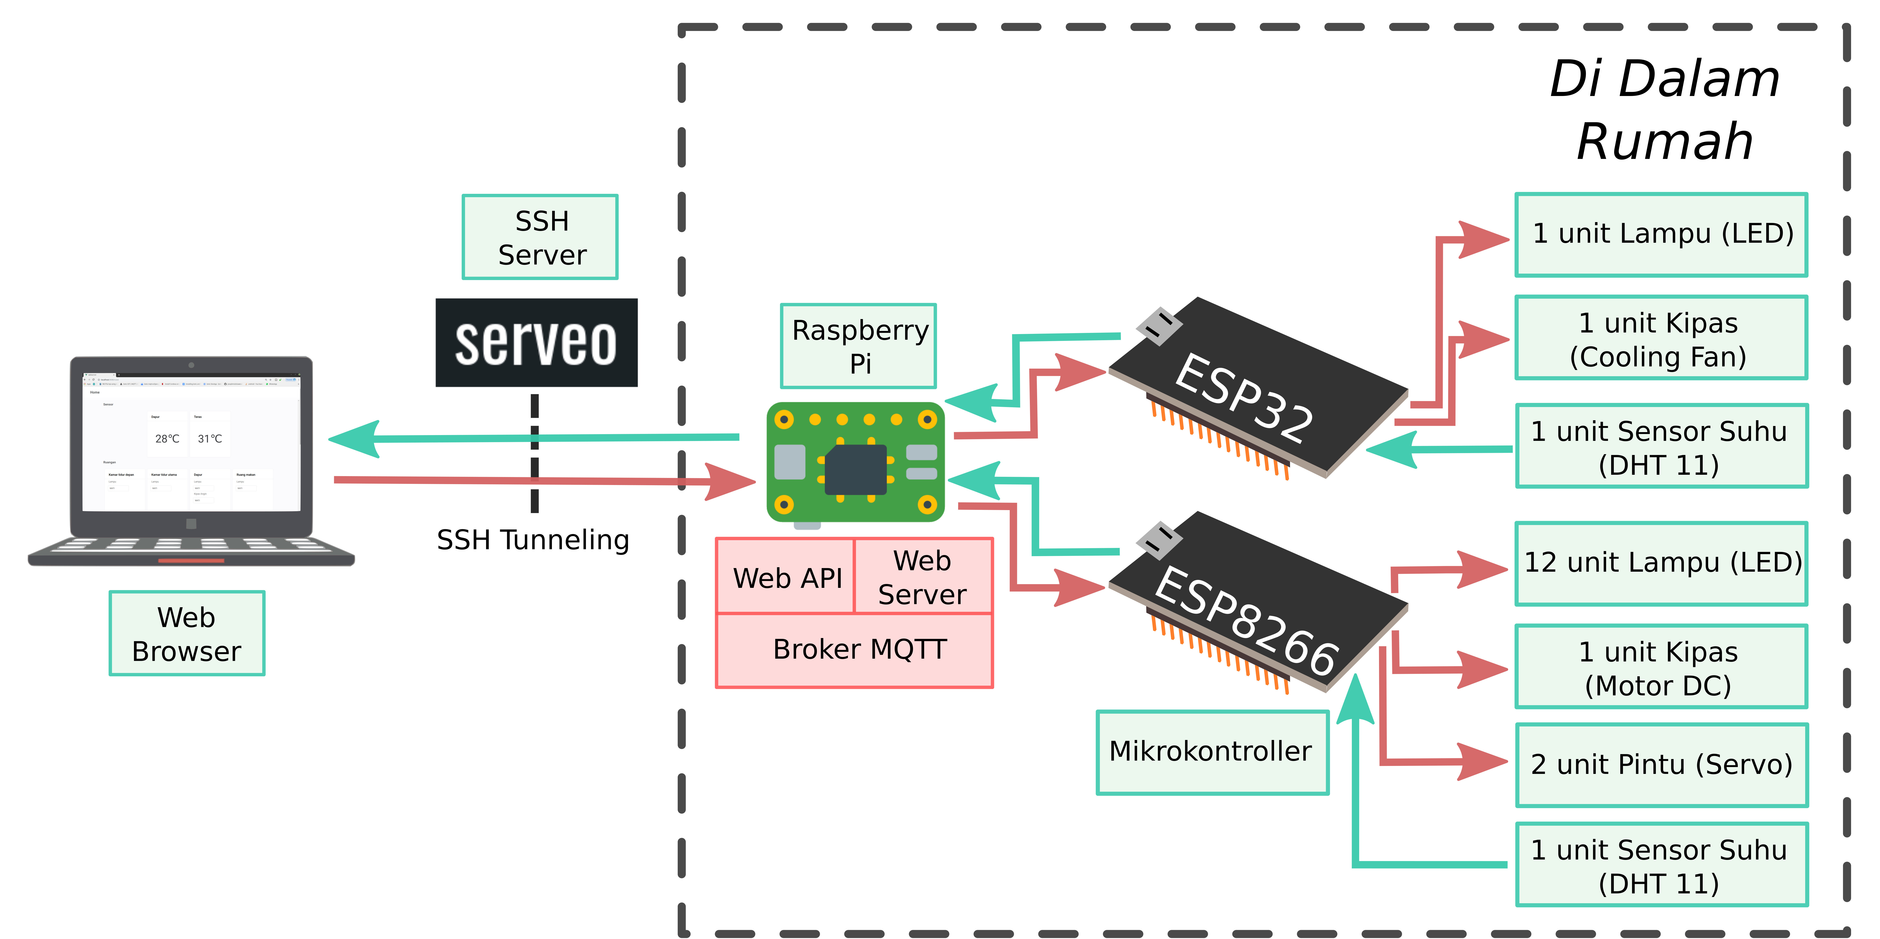
Perancangan Topologi
(Perangkat)
Notes:
Pada sistem yang dibuat ini akan menggunakan sensor accelerometer dan PIR yang akan mendeteksi percepatan gerakan serta mendeteksi objek untuk dijadikan sebagai input. Sensor accelerometer dan PIR terhubung menuju mikrokontroller yang bertugas mengolah data yang didapatkan dari sensor tersebut dan akan mentransmisikan perbuhaan keadaan menuju miktrokontroller pusar. Kemudian di miktrokontroller pusat akan melakukan respon perubahan keadaan tersebut dengan membunyikan buzzer dan juga menyalakan lampu LED. Pada saat yang bersamaan mikrokontroller pusat atau station mengirimkan nilai perubahan menuju server IoT Adafruit yang dapat dimonitoring dan dilihat oleh pemilik rumah. Server IoT adafurit tersebut memiliki dashboard yang akan menunjukkan status masing-masing sensor yang terhubung dengan station. Station ini mengirimkan data atau push kedua server, yaitu server untuk web dashboard Adafruit yang bertugas untuk melakukan penampilan data pada web Adafruit, yang kedua adalah pengiriman data menuju Google firebase realtime database, data sensor yang dikirim station ini akan disimpan pada database tersebut. Selanjutnya untuk pengembangan aplikasi Android menggunakan android studio yang akan melakukan pengambilan data dari realtime database Firebase, sehingga aplikasi android dapat melakukan pemantauan secara realtime dan dapat dimonitoring kapan saja dan dimana saja

Slide 24
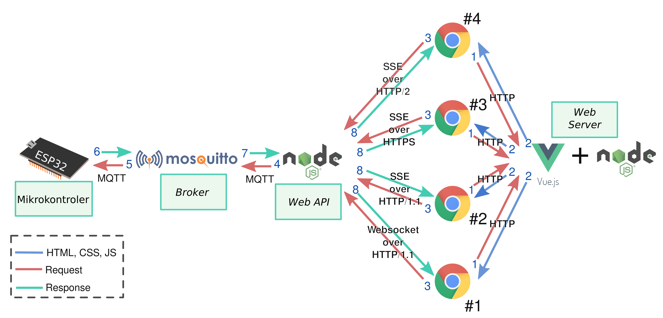
Perancangan Topologi
(Data)
Notes:
Pada sistem yang dibuat ini akan menggunakan sensor accelerometer dan PIR yang akan mendeteksi percepatan gerakan serta mendeteksi objek untuk dijadikan sebagai input. Sensor accelerometer dan PIR terhubung menuju mikrokontroller yang bertugas mengolah data yang didapatkan dari sensor tersebut dan akan mentransmisikan perbuhaan keadaan menuju miktrokontroller pusar. Kemudian di miktrokontroller pusat akan melakukan respon perubahan keadaan tersebut dengan membunyikan buzzer dan juga menyalakan lampu LED. Pada saat yang bersamaan mikrokontroller pusat atau station mengirimkan nilai perubahan menuju server IoT Adafruit yang dapat dimonitoring dan dilihat oleh pemilik rumah. Server IoT adafurit tersebut memiliki dashboard yang akan menunjukkan status masing-masing sensor yang terhubung dengan station. Station ini mengirimkan data atau push kedua server, yaitu server untuk web dashboard Adafruit yang bertugas untuk melakukan penampilan data pada web Adafruit, yang kedua adalah pengiriman data menuju Google firebase realtime database, data sensor yang dikirim station ini akan disimpan pada database tersebut. Selanjutnya untuk pengembangan aplikasi Android menggunakan android studio yang akan melakukan pengambilan data dari realtime database Firebase, sehingga aplikasi android dapat melakukan pemantauan secara realtime dan dapat dimonitoring kapan saja dan dimana saja

Slide 25
“Penerapan HTTP/2 SSE dan Websocket pada Rumah Pintar”
Universitas Gadjah Mada
Latar Belakang
Metodologi
Latar Belakang
Rumusan Masalah
Tujuan Proyek Akhir
Tinjauan Pustaka
Tujuan Proyek Akhir
Tinjauan Pustaka
Pembahasan
Kesimpulan dan Saran
Hipotesis
Metodologi
Pengujian
Pengujian Response Time dilakukan dengan menghitung response time setelah dilakukannya pengiriman perintah dari web browser sampai mendapatkan status arduino terbaru dengan rentang waktu pengiriman yang bervariasi.
Pengujian Penggunaan CPU dilakukan dengan menghitung presentase penggunaan CPU ketika beberapa web browser mengakses web API secara bersamaan dengan jumlah web browser yang bervariasi.

Slide 26
“Penerapan HTTP/2 SSE dan Websocket pada Rumah Pintar”
Universitas Gadjah Mada
Latar Belakang
Latar Belakang
Rumusan Masalah
Tujuan Proyek Akhir
Tinjauan Pustaka
Tujuan Proyek Akhir
Metodologi
Kesimpulan dan Saran
Pembahasan
Metodologi
Analisa Hasil
 | SSE HTTP/1.1 | SSE HTTPS | SSE HTTP/2 | Websocket
100 ms | 75,72 ms | 79,76 ms | 64,56 ms | 48,4 ms
500 ms | 146,52 ms | 199,32 ms | 133,44 ms | 104,02 ms
1000 ms | 147,32 ms | 181,38 ms | 129,94 ms | 108,64 ms
5000 ms | 133,16 ms | 181,82 ms | 130,28 ms | 106,54 ms

Slide 27
“Penerapan HTTP/2 SSE dan Websocket pada Rumah Pintar”
Universitas Gadjah Mada
Latar Belakang
Rumusan Masalah
Tujuan Proyek Akhir
Tinjauan Pustaka
Hipotesis
Metodologi
Analisa Hasil
 | SSE HTTP/1.1 | SSE HTTPS | SSE HTTP/2 | Websocket
100 ms | 8574,6 ms | 20239,5 ms | 1188,72 ms | 456,5 ms
500 ms | 649,0 ms | 2126,5 ms | 2955,24 ms | 495,7 ms
1000 ms | 745,1 ms | 973,4 ms | 762,56 ms | 579,38 ms
5000 ms | 1001,4 ms | 600,84 ms | 907,9 ms | 532,24 ms

Slide 28
“Penerapan HTTP/2 SSE dan Websocket pada Rumah Pintar”
Universitas Gadjah Mada
Latar Belakang
Rumusan Masalah
Tujuan Proyek Akhir
Tinjauan Pustaka
Hipotesis
Metodologi
Analisa Hasil
 | SSE HTTP/1.1 | SSE HTTPS | SSE HTTP/2 | Websocket
1 browser | 2,13% | 2,267% | 1,3% | 1,683%
5 browser | 10,183% | 11,7167% | 6,9167% | 9,25%
10 browser | 21,583% | 21% | 13,283% | 16,767%

Slide 29


Terima Kasih

